Slide 1





TRƯỜNG THCS NGỌC THỤY
CHƯƠNG VII
TIẾT 140
CHỦ ĐỀ: DUNG TÍCH PHỔI

Slide 2



1
Để tính được dung tích phổi chuẩn của một người, các
em cần biết những yếu tố gì?
Công thức tính dung tích phổi chuẩn của nam và nữ ở độ tuổi từ 6 đến 14
Đối với nam:
Đối với nữ:
H (hight) – chiều cao (centimet)
W (weight) – cân nặng (kilogam)

Slide 3
2
Thực hành tính dung tích toàn phổi của người thân trong gia đình
+ Tính dung tích toàn phổi của người thân trong gia đình trên phiếu học tập.
+ Nộp phiếu học tập.

Slide 4
2
Thực hành tính dung tích toàn phổi của người thân trong gia đình
STT | Họ và tên | Mối quan hệ với HS | Giới tính | Chiều cao (cm) | Cân nặng (kg) | Dung tích phổi chuẩn
........................................................ |  |  | ................................... | ................................... | ................................... | ..........................................................................

Slide 5
2
Thực hành tính dung tích toàn phổi của người thân trong gia đình (HS làm từ 7 đến 10 phút)
Sau khi thực hành xong
+ Thu lại các phiếu học tập.
+ Tổng kết và nhận xét.

Slide 6

3
Vẽ sơ đồ tư duy bài “DUNG TÍCH PHỔI”
+ Chia lớp làm 4 nhóm phân công tổ trưởng, tổ phó , thư ký….
+ Xây dựng sơ đồ tư duy về nội dung bài “Dung tích phổi”
Thời gian thảo luận nhóm 7 phút
Notes:
Nhấn vào thời gian thảo luận hiện đồng hồ đếm ngược 10 phút

Slide 7

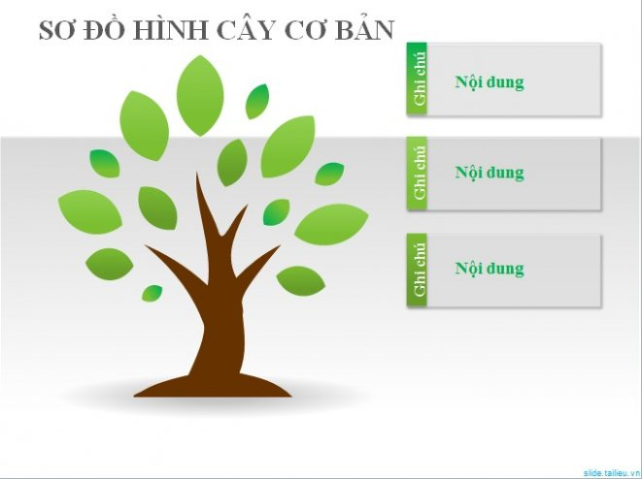

3
Một số mẫu sơ đồ tư duy tham khảo

Slide 8

Thực hành Vẽ sơ đồ tư duy bài “DUNG TÍCH PHỔI”
Thời gian thực hành nhóm 17 phút

Slide 9
Nộp bài và báo cáo thực hành Vẽ sơ đồ tư duy bài “DUNG TÍCH PHỔI”
Thời gian báo cáo
7 phút

Slide 10
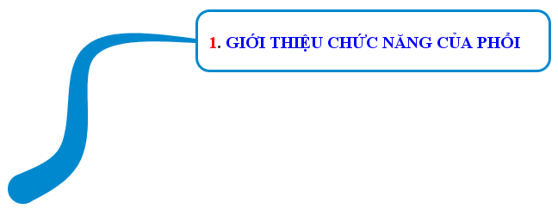


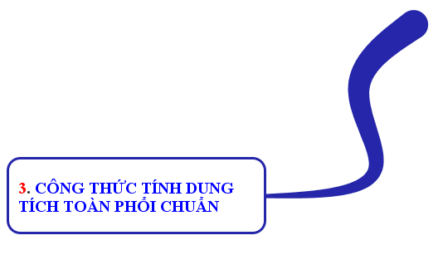

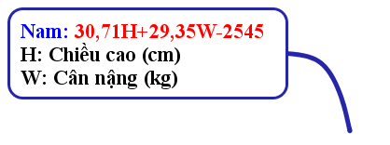
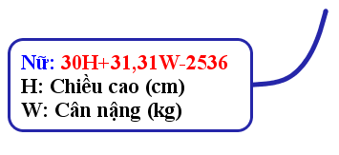
Sơ đồ tư duy bài “DUNG TÍCH PHỔI”

Slide 11

PHIẾU ĐÁNH GIÁ CÁC HOẠT ĐỘNG
+ Cá nhân tự đánh giá/ đánh giá đóng góp của các thành viên trong nhóm theo các mức độ A, B, C, D
+ Cả nhóm thống nhất tự đánh giá các nội dung bằng cách khoanh tròn vào các mức độ A, B, C, D.
Họ và tên thành viên
Mức độ đóng góp
Nội dung | Tinh thần làm việc nhóm |  |  |  | Hiệu quả làm việc nhóm |  |  |  | Trao đổi, thảo luận trong nhóm
Mức độ | A | B | C | D | A | B | C | D | A | B | C | D

Slide 12
PHIẾU ĐÁNH GIÁ CHÉO GIỮA CÁC NHÓM
Các nhóm đánh giá nhóm bạn theo các tiêu chí bên dưới bằng cách chấm điểm từ 1 đến 4 điểm tương ứng với các tiêu chí đánh giá như sau:
1: Rất không đồng ý 2: Không đồng ý 3: Đồng ý 4: Rất đồng ý
Tiêu chí | N1 | N2 | N3 | N4
1. Nhóm tham gia thực hành tích cực
2. Hoàn thành công việc được giao chính xác, đúng thời gian.
3. Chuẩn bị các vật dụng thực hành đảm bảo.
4. Các thành viên có thái độ hợp tác, phối hợp tốt khi thực hành.
5. Nhóm có hỗ trợ, giúp đỡ nhóm bạn gặp khó khăn khi thực hành. Trình bài, báo cáo kết quả thực hành tốt.
Tổng số điểm

Slide 13

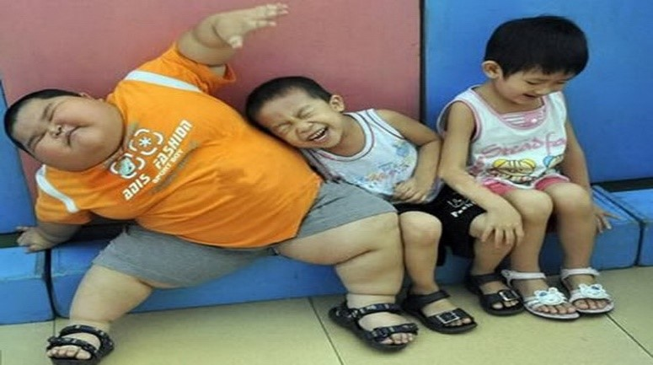
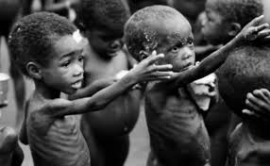
4
Một số cách để giữ cơ thể khỏe mạnh, không bị thừa cân hay thiếu cân, có chiều cao và dung tích phổi chuẩn.

Slide 14

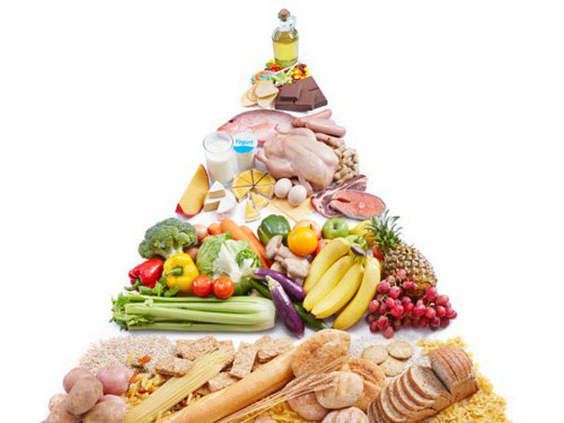
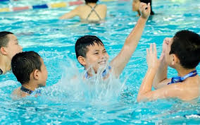

4
Giữ cơ thể khỏe mạnh
Ăn uống cân đối, sử dụng các thực phẩm lành mạnh.
Luyện tập thể dục thể thao vừa sức.

Slide 15

Các em ứng dụng cách tính dung tích toàn phổi vào trong thực tế.
Thường xuyên đo và ghi chép về dung tích toàn phổi của mình và người thân.
Chia sẻ hiểu biết của mình với bạn bè và người thân; gương mẫu, động viên, khích lệ mọi người cùng thực hiện lối sống khỏe mạnh.
* Chuẩn bị tiết sau: Chương IV. Biểu thức đại số
Tìm hiểu bài 1: Biểu thức số. Biểu thức đại số

